Slide 1
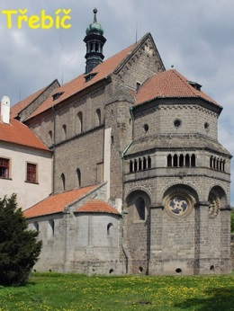
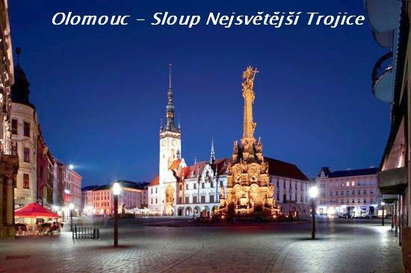
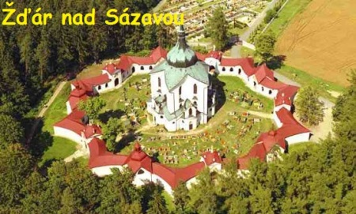
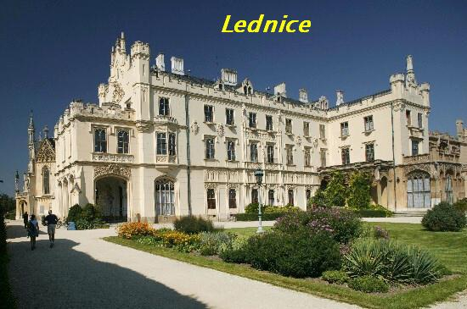
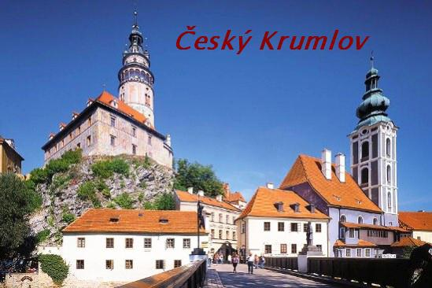
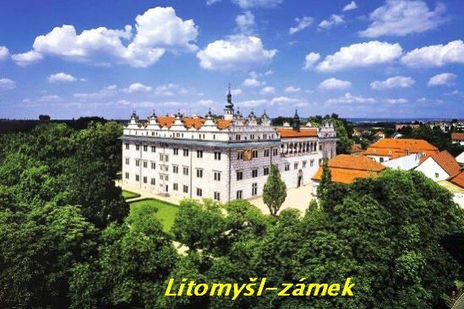
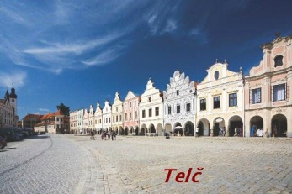
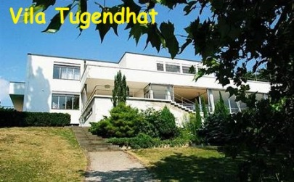
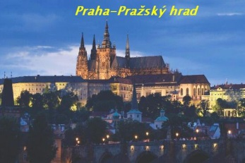
129.1 Památky UNESCO v ČR
Elektronická učebnice - I. stupeň Základní škola Děčín VI, Na Stráni 879/2 – příspěvková organizace Svět kolem nás
Autor: Mgr. Alena Horová
Notes:
Víte, kdo způsobuje angínu, chřipku, nebo neštovice?

Slide 2
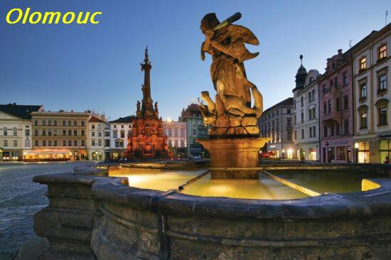
129.2 Co už víš?
Elektronická učebnice - I. stupeň Základní škola Děčín VI, Na Stráni 879/2 – příspěvková organizace Svět kolem nás
PAMÁTKY UNESCO
V České republice se nachází několik architektonických památek, které jsou zákonem chráněny před zničením
→ mají se zachovat pro další generace.
Vzpomeneš si, co znamená pojem
architektonická památka?
Navštívil/a jsi některou z památek UNESCO?
Vyprávěj.

Slide 3
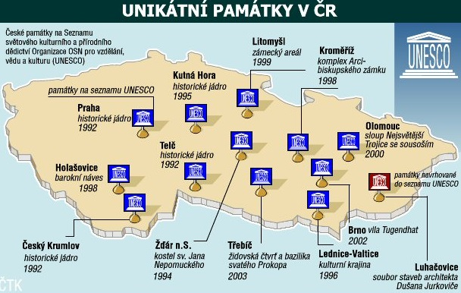
129.3 Jaké si řekneme nové termíny a názvy?
Elektronická učebnice - I. stupeň Základní škola Děčín VI, Na Stráni 879/2 – příspěvková organizace Svět kolem nás
PAMÁTKY UNESCO V ČR
Český Krumlov
Telč
Žďár nad Sázavou
Kutná Hora
Lednice
Kroměříž
7. Holašovice
Litomyšl
Olomouc
10. Vila Tugendhat
11. Třebíč
12. Praha
UNESCO
= organizace spojených národů pro výchovu, vědu a kulturu
podporuje vzdělávání, vědeckou činnost a kulturní instituce
vytváří Seznam světového kulturního a přírodního dědictví
→ jsou zde zapsány architektonické památky s mimořádným významem a hodnotou
V ČR se na seznamu UNESCO nachází celkem 12 míst (viz mapa).

Slide 4
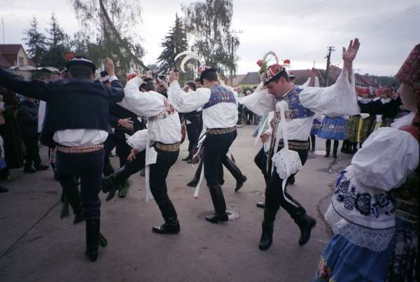
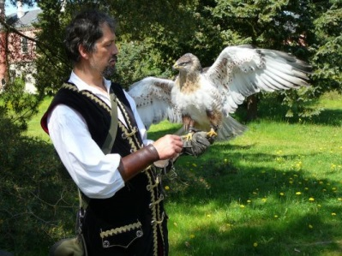
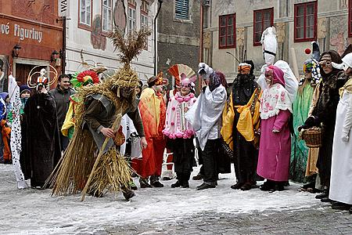
129.4 Co si řekneme nového?
Elektronická učebnice - I. stupeň Základní škola Děčín VI, Na Stráni 879/2 – příspěvková organizace Svět kolem nás
NEHMOTNÉ DĚDICTVÍ UNESCO V ČR
SLOVÁCKÝ VERBUŇK (zapsán na seznam r. 2005)
patří mezi mužský tanec skočného charakteru
improvizovaný tanec, který není vázán přesnými pravidly
neodmyslitelnou součástí je předzpěv taneční písně
tančí se v jihovýchodní části Moravy
bývá součástí zábav, existuje také v pódiové formě
SOKOLNICTVÍ (zapsáno na seznam r. 2010)
sokolnictví je jedním z nejstarších vztahů mezi člověkem a dravcem, který trvá více než 4000 let
tradiční aktivita lovu pomocí cvičených dravých ptáků v přirozeném prostředí
MASOPUST (zapsán na seznam r. 2010)
= karnevalové období (v minulosti obdobím od Tří králů do Popeleční středy)
byly doloženy popisy masopustních obchůzek a masek z konce 19. století
v některých vesnicích se konají spontánně po několik generací v téměř nezměněné podobě až do dnešních dnů

Slide 5
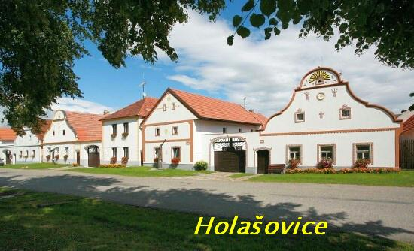
129.5 Co si pamatujete?
Elektronická učebnice - I. stupeň Základní škola Děčín VI, Na Stráni 879/2 – příspěvková organizace Svět kolem nás
Zkus doplnit názvy architektonických památek UNESCO.
Které památky zde chybí?
Ukaž je na mapě ČR.
Podle obrázků vyjmenuj názvy zvyků a činností,
které byly zařazeny do
nehmotného dědictví UNESCO.

Slide 6
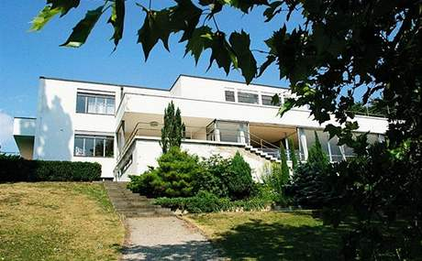
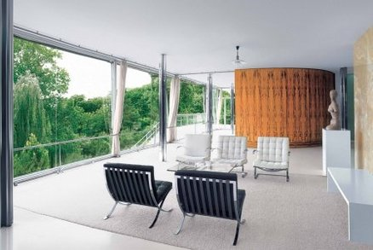
129.6 Něco navíc pro šikovné
Elektronická učebnice - I. stupeň Základní škola Děčín VI, Na Stráni 879/2 – příspěvková organizace Svět kolem nás
VILA TUGENDHAT
vila Tugendhat v Brně je ojedinělým funkcionalistickým dílem
vilu navrhl německý architekt Ludwig Miese van der Rohe r. 1928
postavena pro rodinu Tugendhatových
r. 2001 byla vila Tugendhat zapsána do seznamu světového dědictví UNESCO
vila určila nová pravidla moderního bydlení
Dům byl ve své době převratný z několika důvodů:
obyvatelný nepřerušovaný prostor
okna hlavního obytného prostoru bylo možné zcela spustit do podlahy
a splynutí interiéru s přírodou v zahradě bylo velmi působivé
nosný systém budovy tvoří ocelový skelet, stropy tudíž nenesou zdi,
ale jen ocelové sloupy
interiér budovy byl taktéž vybaven elegantním nábytkem od samotného architekta

Slide 7
129.7 CLIL
Elektronická učebnice - I. stupeň Základní škola Děčín VI, Na Stráni 879/2 – příspěvková organizace Svět kolem nás
United
Organization
Nations
Cultural
Educational,
Scientific and

Slide 8
129.8 Test znalostí
Elektronická učebnice - I. stupeň Základní škola Děčín VI, Na Stráni 879/2 – příspěvková organizace Svět kolem nás
Která z těchto památek nepatří mezi nehmotné dědictví UNESCO? Český Krumlov Slovácký verbuňk Masopust Sokolnictví | 3. Co je SOKOLNICTVÍ? architektonická památka v Olomouci karnevalové období improvizovaný tanec původem z Moravy lov pomocí cvičených dravých ptáků
2. Kolik českých architektonických památek je v UNESCO zapsáno? 15 12 2 10 | 4. Která z těchto památek není na seznamu UNESCO? Pražský hrad Kroměříž Holašovice Litoměřice
Správné odpovědi:
a
b
d
d
Test na známku

Slide 9
Elektronická učebnice - I. stupeň Základní škola Děčín VI, Na Stráni 879/2 – příspěvková organizace Svět kolem nás
129.9 Použité zdroje, citace
http://www.studentpoint.cz/data/resized/files/dasa/620x1000-3530-perex-2.jpg (slide 1,5)
http://img10.rajce.idnes.cz/d1001/4/4560/4560067_107207d48bc0d384756a4666366fcd1a/images/UNESCO_006.jpg (slide 1,2,5)
http://img10.rajce.idnes.cz/d1001/4/4560/4560067_107207d48bc0d384756a4666366fcd1a/images/UNESCO_013.jpg?ver=0 (slide 1,5)
http://img10.rajce.idnes.cz/d1001/4/4560/4560067_107207d48bc0d384756a4666366fcd1a/images/UNESCO_020.jpg?ver=0 (slide 1,2)
http://img10.rajce.idnes.cz/d1001/4/4560/4560067_107207d48bc0d384756a4666366fcd1a/images/UNESSCO_001.jpg?ver=0 (slide 1,2)
http://img10.rajce.idnes.cz/d1001/4/4560/4560067_107207d48bc0d384756a4666366fcd1a/images/UNESCO_003.jpg?ver=0 (slide 1,2)
http://img10.rajce.idnes.cz/d1001/4/4560/4560067_107207d48bc0d384756a4666366fcd1a/images/UNESCO_012.jpg?ver=0 (slide 1)
http://img10.rajce.idnes.cz/d1001/4/4560/4560067_107207d48bc0d384756a4666366fcd1a/images/UNESCO_019.jpg?ver=0 (slide 1,2)
http://img10.rajce.idnes.cz/d1001/4/4560/4560067_107207d48bc0d384756a4666366fcd1a/images/UNESCO_018.jpg?ver=0 (slide 1)
http://vivariumnovum.net/unesco/UNESCO.jpg (slide 3,7)
http://i3.cn.cz/1215005038_2-unesco-pamatky.jpg (slide 3)
http://archiweb.cz/Image/zpravy/2007-05/zelena.jpg (slide 1,2)
http://www.visittrebic.eu/img/prolinacka/unesco16.jpg (slide 1)
http://i.idnes.cz/08/101/gal/TOM1d3757_VilaTugendhat_radekMica.jpg (slide 1,5,6)
http://www.jizni-morava.cz/doc/img/1304.jpg (slide 4,5)
http://www.zamek-sychrov.cz/data/editor/43cs_1.jpg?gcm_date=1242218933 (slide 4,5)
http://www.ckrumlov.info/img/10012901_image_1.jpg (slide 4,5)
http://img.blesk.cz/img/1/article/248150_tugendhat-vila-unesco-cestovani-brno.jpg (slide 6)

Slide 10
Elektronická učebnice - I. stupeň Základní škola Děčín VI, Na Stráni 879/2 – příspěvková organizace Svět kolem nás
129.10 Anotace
Autor | Mgr. Alena Horová
Období | 01 – 06/2013
Ročník | 5. ročník
Klíčová slova | Památka, UNESCO
Anotace | Prezentace seznamující s památkami UNESCO v ČR.

